Slide 1

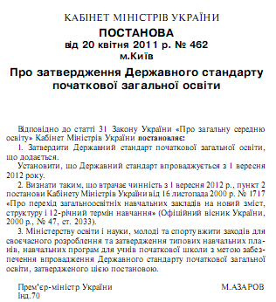
Цілі і завдання навчання математики в по-чатковій школі за новою редакцією Державного стандарту загальної початкової освіти (2011 рік)

Slide 2
Нормативне-правове забезпечення початкової освіти
Національна рамка кваліфікації
Державний стандарт
Затверджено постановою Кабінета міністрів України
(від 20 квітня 2011 р. № 462).
Базові навчальні програми
Затверджено наказом Міністерства освіти і науки, молоді та спорту України
(від 12.09.2011 р. №1050)
Затверджено постановою Кабінета міністрів України
(від 23 листопада 2011 р. № 1341).

Slide 3
Національна рамка кваліфікації
Перший кваліфікаційний рівень освіти – початкова освіта.
Кожен кваліфікаційний рівень описується в термінах результатів навчання, які визначаються через знання, уміння і компетентність.
Компетентність/компетентності - здатність особи до виконання певного виду діяльності, що виражається через знання, розуміння, уміння, цінності, інші особисті якості.

Slide 4
Державний стандарт
Створено на засадах Національної рамки кваліфікацій.
Деталізовано результати освіти на першому рівні за освітніми галузями:
“Мови і літератури”
“Математика”
“Природознавство”
“Суспільствознавство”
“Здоров’я і фізична культура”
“Технології”
“Мистецтво”

Slide 5
Базовий навчальний план
за допомогою
визначає зміст і структуру початкової загальної освіти
якими встановлюється
інваріантної і варіативної складових
погодинне співвідношення між освітніми галузями, гранично допустиме тижневе навантаження учнів та загальнотижнева кількість годин

Slide 6
Базовий навчальний план
Найменування освітньої галузі | Кількість годин у класах на тиждень
 | 1 | 2 | 3 | 4 | разом
Інваріантна складова
Мови і літератури | 8 | 9 | 9 | 9 | 35
Математика | 4 | 4 | 4 | 4 | 16
Природознавство | 2 | 2 | 2 | 2 | 8
Суспільствознавство |  |  | 1 | 1 | 2
Здоров’я і фізична культура* | 4 | 4 | 4 | 4 | 16
Технології | 1 | 2 | 2 | 2 | 7
Мистецтво | 2 | 2 | 2 | 2 | 8
Усього | 21 | 23 | 24 | 24 | 92

Slide 7
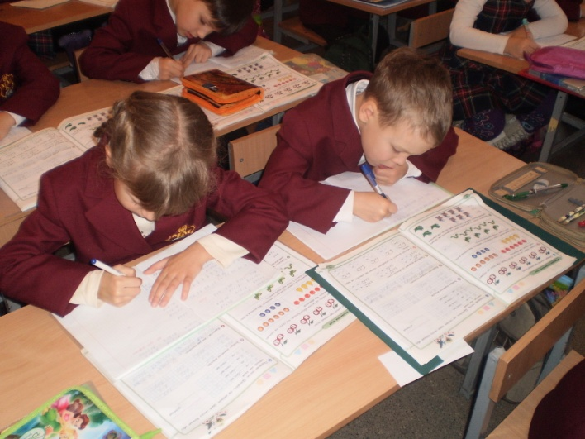
Освітня галузь “Математика”
Предметна математична компетентність —
особистісне утворення, що характеризує здатність учня (учениці) створювати математичні моделі процесів навколишнього світу, застосовувати досвід математичної діяльності під час розв’язування навчально-пізнавальних і практично зорієнтованих задач.
Мета - формування предметної математичної і ключових компетентностей, необхідних для самореалізації учнів у швидкозмінному світі.

Slide 8
завдання
формування цілісного сприйняття світу, розуміння ролі математики у пізнанні дійсності; готовності до розпізнавання проблем, які можна розв’язати математичними методами, здатності розв’язувати контекстні задачі, логічно міркувати, обґрунтовувати свої дії, виконувати дії за алгоритмом;
розвитку уміння користуватися математичною термінологією, знаковою і графічною інформацією; розуміти сутність процесу вимірювання величин; орієнтуватися на площині та в просторі; застосовувати обчислювальні навички у практичних ситуаціях;
формування інтересу до вивчення математики, творчого підходу та емоційно-ціннісного ставлення до виконання математичних завдань; уміння навчатися.

